Slide 1



Le problème à résoudre :
Les élèves de 6ème réalisent un projet pluri-disciplinaire qui consistent à coloniser la planète Mars. En svt, ils nous ont demandés de créer une serre d’abord sur Terre pour faire pousser des légumes et afin de mieux appréhender le problème. Puis par la suite, comme l’environnement est différent, il nous faudra durant plusieurs années trouver des solutions pour faire pousser des légumes sur Mars.
Comment concevoir la serre ?
Comment se protéger du soleil en cas de forte chaleur ?
Réciproquement, comment chauffer la serre ?
Comment faire ?
Présentation par les élèves :

Slide 2
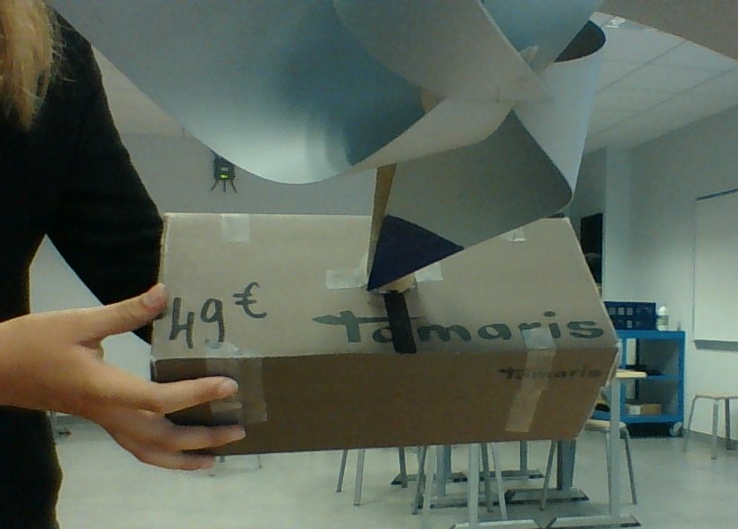
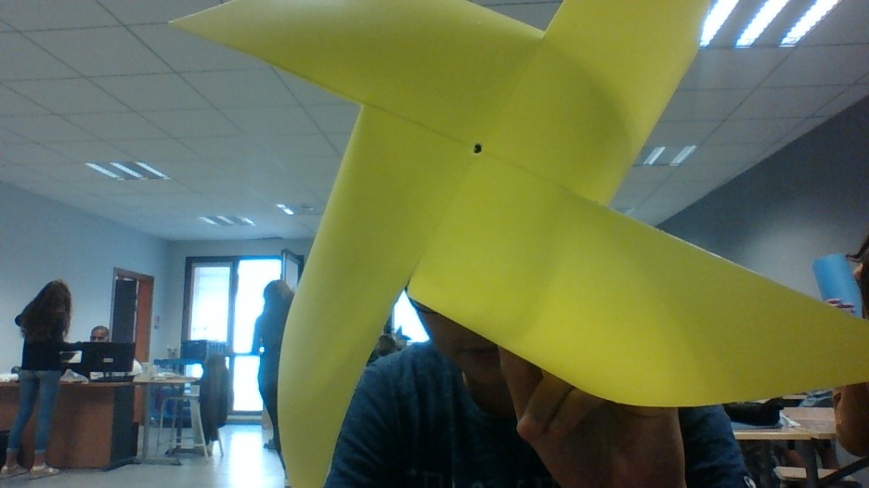
Le premier problème à résoudre :
Le premier problème à résoudre consiste à concevoir un pare soleil pour protéger certains de nos légumes en cas de forte chaleur. Ce travail permet de nous sensibiliser sur le développement durable car cela éviterait de les importer dans d’autres régions (faible émission de C02). Mais comme notre région subit de fort vent donc il faillait créer un capteur qui puisse protéger le store en cas de vent fort. Et donc voici quelques uns de nos prototypes :

Slide 3
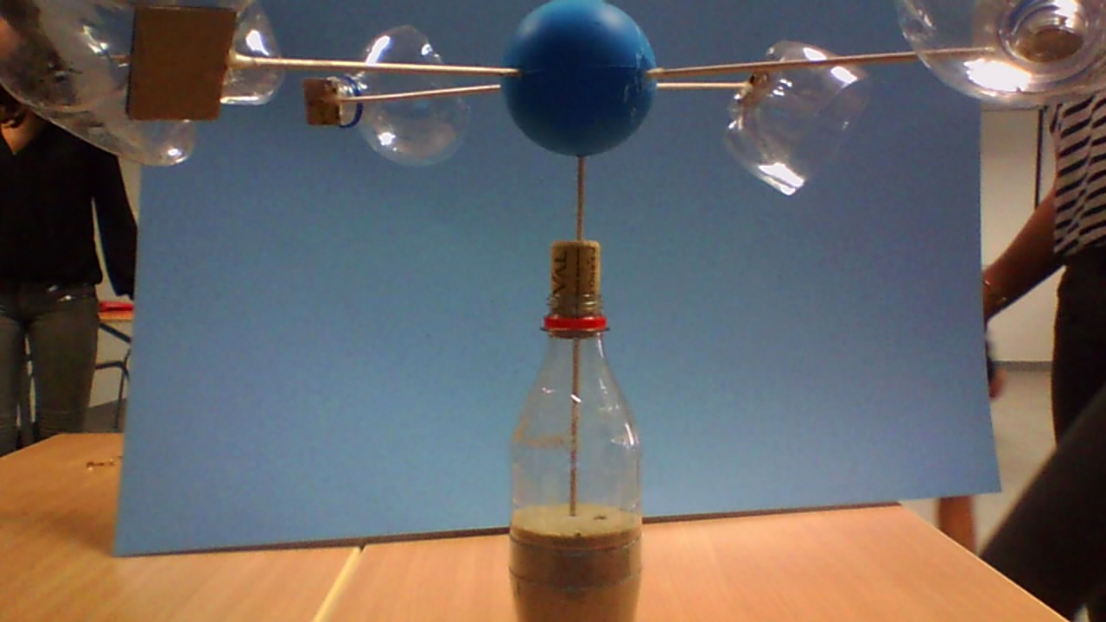
Le prototype que nous avons conçu
« En premier nous avons planté les cinq bâtons dans la balle en mousse
Nous avons planté le pique principal dans un bouchon au dessus du sable pour pourvoir faire tenir le bâton
Nous avons utilisé le rouleau de sopalin nous l'avons mis derrière l'hélice
Ensuite vous avons collé des morceaux de cartons au bout des piques et sur les morceaux de cartons nous avons colle des quarts de bouteilles d'eau coupées
Pour calculer la vitesse du vent il faudra donc compter le nombre de tours /min des capteurs.

Slide 4
Des prototypes non conformes au CdCf
Ces prototypes n’indiquent pas précisément la vitesse en Km/h.
Ils doivent pouvoir mesurer la vitesse du vent dans toutes les directions.
Ils doivent être suffisamment légers et facilement transportables.
Ils doivent être solides.
Ils doivent indiquer la vitesse du vent.
Ils doivent être fabriqués en utilisant les machines outils disponibles dans la salle de technologie.
………………………………………………………………

Slide 5
La méthode de l’analyse de la valeur
Nous avons fabriqué ces prototypes dans l’optique qu’ils répondent au besoin, puis remplissent les fonctions. Cependant certaines fonctions ont été oubliées et d’autres n’ont pas été prises en compte.
Il faut à l’inverse exprimer le besoin en termes de fonctions, puis matérialiser ces fonctions dans un produit; Démarche que l’on peut représenter de la façon suivante :
AVANT :
APRES :
Fonctions utiles Besoin Produit Fonctions inutiles
Besoin Fonctions utiles Produit

Slide 6
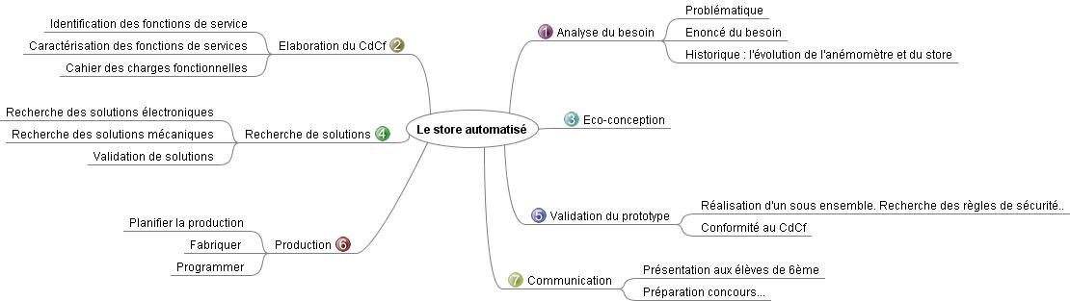
Notre démarche de projet

Slide 7
Enoncé du besoin
Un produit est utile lorsqu’il répond au besoin des utilisateurs. Pour permettre la conception de notre produit, il est fondamental de se poser les trois questions suivantes :
A qui (à quoi) le produit rend-il service ?
Sur qui (sur quoi) agit-il ?
Dans quel but ?
On énonce le besoin par une représentation schématique « la bête à cornes ».

Slide 8
La bête à cornes
A qui rend-il service ?
Sur quoi agit-il ?
Aux élèves de 6ème .
Sur la vitesse du vent.
Anémomètre
Dans quel but ?
Mesurer la vitesse du vent pour commander un store

Slide 9
Elaboration du CdCf
Un produit est conçu pour répondre aux besoins des utilisateurs. Ce sont les fonctions de qui relient les milieux extérieurs environnant le produit et les milieux extérieurs du système qui vont permettre de créer le produit.
On regroupe à l’aide d’un graphique circulaire les éléments de l’environnement du produit en situation, produit en utilisation, au repos et en contact virtuel avec ce dernier. Pour cela on établit un schéma intitulé « la pieuvre ».

Slide 10
La pieuvre
Lecture
Sécurité
Stabilité
FC2
FC6
FC5
Esthétique
L’anémomètre
FC9
Le vent
Hauteur
FC3
FC1
FC4
FC8
L’élève
FP1
Etanchéité
Machines en technologie
FC7
Frottement

Slide 11
Enoncé des fonctions de services
FP1 : Permettre à l’élève de mesurer la vitesse du vent.
FC1 : L’appareil ne doit pas prendre des mesures qui ne dépassent pas plus de 50 km/h et supérieures à 10 km/h.
FC2 : Lecture de la vitesse par un voltmètre au calibre 200mV.
FC3 : Ne pas dépasser la hauteur du store.
FC4 : Etre protégé de la pluie, de la neige…….
FC5 : Tenir sur une surface plane.
FC6 : Etre sécurisant.
FC7 : Minimiser la perte d’énergie par frottement.
FC8: Etre fabriqué avec les machines outils se trouvant dans la salle de Technologie.
FC9 : Etre esthétique.

Slide 12
Caractérisation des fonctions de services
Le critère d’appréciation est le critère retenu pour évaluer la manière dont une fonction est remplie ou une contrainte est respectée. Cette phase doit définir avec une bonne précision pour chaque fonction, les critères retenus pour caractériser la fonction, et les niveaux de performances demandés.On établit le tableau suivant:
FONCTIONS | CRITERES D’APPRECIATION | NIVEAU
FC1 : Ne pas mesurer des vitesses en dessous de 10 km/h et au dessus de 50 km/ h. | Mesures. | Plages des mesures.
FC2 : Lecture de la vitesse par un voltmètre au calibre 200mV. | Multimètre de la classe | Calibre 200 mV (plages des mesures)
FC3 : Ne pas dépasser la hauteur du store. | Hauteur de l’anémomètre | 20 cm
FC4 : Etre protégé de la pluie, de la neige……. | Matériaux, forme | Imperméable
FC5 : Tenir sur une surface plane. | Forme, poids | Plat
FC6: Etre sécurisant. | Forme | arrondie
FC7 : minimiser la perte d’énergie par frottement. | Fixation du moteur. Perçage du bâti | Compris entre 0,5 et 2 mm
FC8: Etre fabriqué avec les machines outils se trouvant dans la salle de Technologie. | Machines outils. | Perceuse, scie à chantourner…..
FC9 : Etre esthétique. | Forme | Arrondie
 | Matériaux | PVC
 | Couleur | Vives

Slide 13
Hiérarchisation fonctionnelle
On classe les fonctions par ordre d'importance. La méthode utilisée est celle du tri croisé : chaque fonction est comparée
aux autres successivement.
Une note d'importance relative est attribuée à chaque fois à la fonction jugée la plus importante suivant le barème :
0: égal
1: légèrement supérieur
2: moyennement supérieur
3: nettement supérieur
Pour hiérarchiser ou valoriser, on peut se poser la question :
« Qu'est ce qui déclenchera l’achat du produit ? » On comptabilise les notes de chaque fonction, on traduit la somme en pourcentage, et on reporte les résultats sur un histogramme de fonction.

Slide 14
L’histogramme de fonctions d’un groupe d’élèves
En exploitant ce graphique, on remarque que ce groupe d’élèves qui a sondé des élèves de 6ème, a souhaité mettre l’accent sur l’esthétisme, la protection contre les intempéries, et la stabilité du produit; Contrairement, ils ne tiendront pas en compte que les mesures soient lues par un voltmètre.

Slide 15
Recherche des solutions électroniques
Nous voulons que notre anémomètre affiche des valeurs numériques. Il a fallu réinvestir nos connaissances en électricité de notre programme en 3ème puis en mathématiques avec la représentation d’une droite linéaire et le calcul du coefficient directeur :
A partir d’un diagramme énergétique, il fallait rechercher dans un premier temps un composant qui permette de transformer une énergie mécanique en énergie électrique : un alternateur.
Puis en démarche d’investigation, nous voulions savoir si la vitesse du vent est proportionnelle à la tension recueillie à la sortie de l’alternateur.

Slide 16
Notre démarche d’investigation
On réalise un montage où un moteur est fixé à un socle. L’axe de ce moteur est encastré un ensemble (mât, support de coupelles et coupelles). Puis on le branche aux bornes d’un voltmètre. On souhaiterait savoir si la vitesse du vent est proportionnelle à la valeur affichée aux bornes de la tensions du voltmètre. On s’est souvenu grâce au travail en physique sur les éoliennes, qu’on pouvait transformer une énergie mécanique en énergie électrique par un alternateur, ici un moteur inversé.

Slide 17
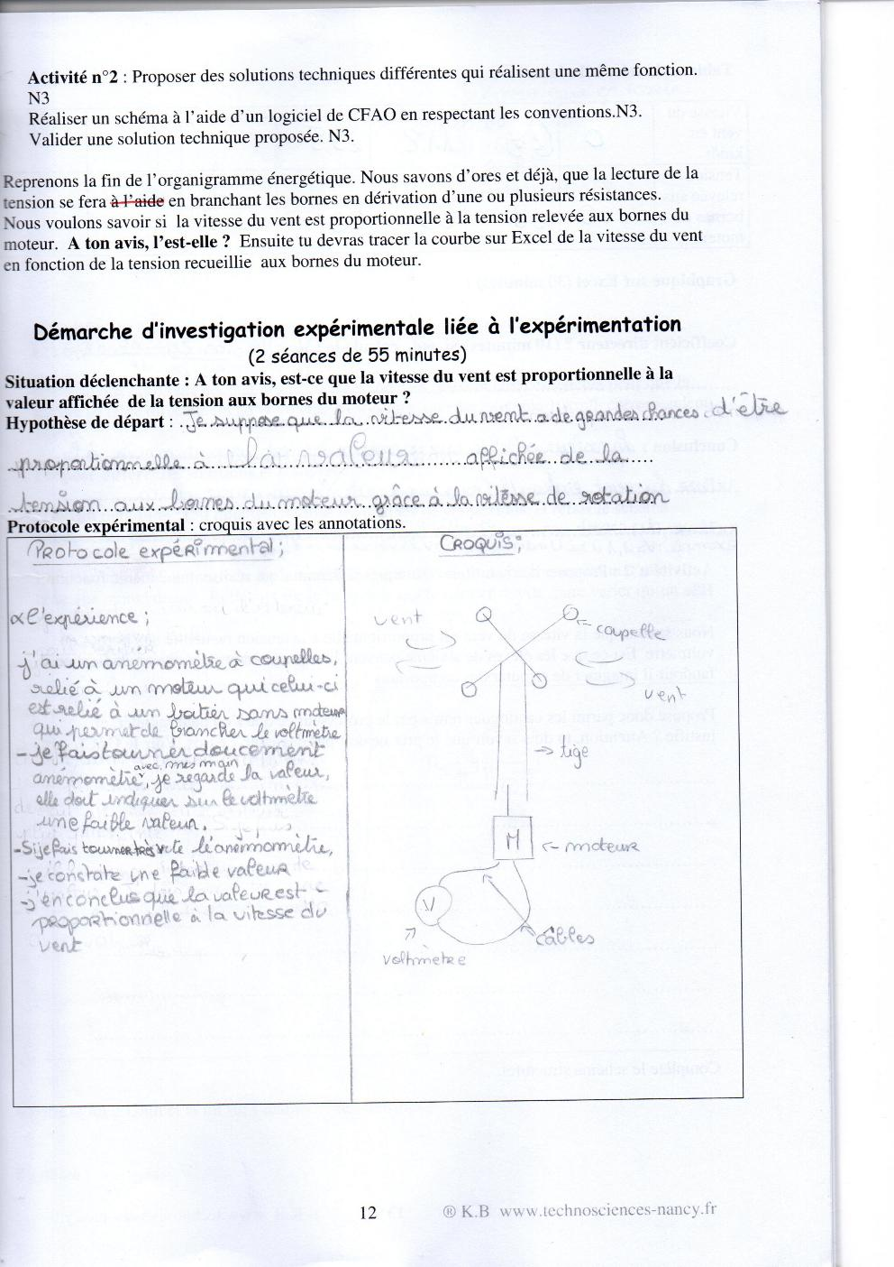
Les propositions de l’expérience
Hypothèse de départ : « Je suppose que la vitesse du vent a de grande chances d’être proportionnelle à la valeur affichée de le tension aux bornes du moteur grâce à la vitesse de rotation. »
Proposition de l’expérience : « J’ai un anémomètre à coupelles relié à un moteur qui celui-ci est relié à un boîtier sans moteur qui permet de brancher le voltmètre.
Je fais tourner doucement l’anémomètre avec mes mains, je regarde la valeur, elle doit indiquer sur le voltmètre une faible valeur.
Si je fais tourner vite l’anémomètre, je constate une faible valeur.
J’en conclue que la valeur est proportionnelle à la vitesse du vent. »

Slide 18
Suite de la démarche d’investigation…..
Réalisation de l’expérience : « lorsque j’ai fais tourner la coupelle, j’ai lu une valeur qui varie entre 3 et 10 mV.
Et lorsque j’ai fait tourner plus vite, j’ai lu entre 22 et 34 mV.
Conclusion : « la valeur est proportionnelle à la vitesse du vent. »
Validation de l’hypothèse de départ : « j’avais raison: la vitesse du vent est proportionnelle à la valeur affichée sur le voltmètre. »
Débat en classe, échange avec les élèves et le professeur.
Le professeur : pensez-vous qu’ils ont raison ?
Un élève : « non, car ils ne connaissent pas à combien ça tourne. »
Le professeur : « effectivement, on ne connaît pas la vitesse de rotation du moteur, et il n’ont pas mesuré une vitesse du vent, puisqu’il manipule avec leurs mains.
Que faudrait-il faire ? »
De débat en débat, avec l’aide du professeur, on a établi le protocole expérimental.

Slide 19
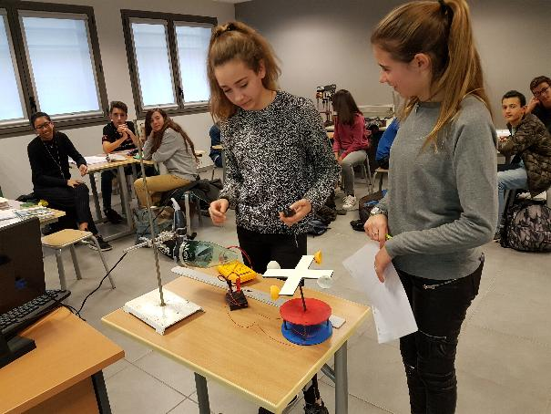
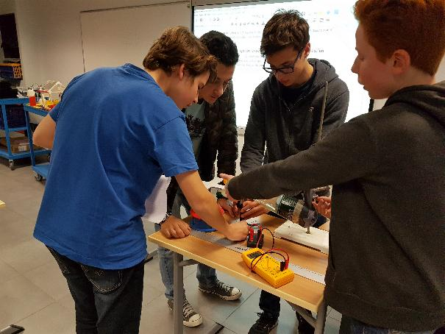
Le montage et les mesures
On réalise le montage suivant :
On règle la hauteur de la source du vent à la hauteur de la coupelle.
A l’aide d’un réglet, on fixe la distance entre la coupelle et la source du vent (sèche cheveux).
On met en marche le sèche cheveux à froid.
On relève la tension aux bornes du voltmètre (calibre 200mV).
On éloigne le montage et on positionne l’anémomètre portatif à la même distance et à la même hauteur.
On relève la vitesse réelle.
On reporte ces deux mesures dans le tableau.

Slide 20
Le graphique et son exploitation
Conclusion :
On a tracé une droite moyenne et on voit qu’il y a une relation de proportionnalité entre la vitesse du vent et la tension recueillie à la sortie du moteur à courant continu.
Le coefficient de proportionnalité est donné par la formule K = (Vb –Va) / (Ub-Ua).
Pour ce cas Ua=40 mV ; Va=35 Km/h
Ub= 60 mV ; Vb=50 Km/h
V : vitesse en Km/h
U: tension en Volt
Exploitation du graphique :
On trouve une valeur de K = 0,75
D’où la relation V = 0,75 U

Slide 21
Le problème à résoudre
Le problème posé :
L’affichage du voltmètre indique la valeur de la vitesse du vent à condition de multiplier cette valeur par 0,75
Or on veut que cette valeur corresponde à la vitesse du vent.
Que faudrait-il rechercher comme montage ?
2. Recherche et test de solution :
Nous savons que la vitesse du vent est proportionnelle à la tension recueillie aux bornes du voltmètre. Est-ce que les élèves de sixième peuvent lire les mesures de la vitesse du vent ou faudrait-il imaginer de rajouter des composants ? Des recherches on été pratiquées, en mobilisant nos connaissances de 4ème en électricité sur la loi d’additivité des tensions dans un montage en série et sur la loi d’Ohm.
Montage proposé et réalisé par ces groupes
Photo
Photo
Montage 1

Slide 22
Solution proposée par un groupe
Validation des solutions
Cette solution a été recherchée par hasard par ce groupe.
Elle permet de faire varier la tension du montage.
Le montage 1 testé n’a pas été retenu, car on ne peut pas faire varier la tension mesurée par le voltmètre.
Photo
Une autre solution existe et à été vérifiée (avec l’aide du professeur) ……

Slide 23
Le problème à résoudre suite..
4. Solution retenue :
En appliquant la loi des tensions dans un montage en série, et la loi d’Ohm, on a les relations suivantes :
I
U=U1+U2 et U2= RXI et U1= R1X I
U2=U-U1= U-R1XI
U
U1
U2
Comme R1 varie donc U2 varie aussi et on peut ajuster la valeur de la tension aux bornes du voltmètre, et donc on étalonne l’anémomètre.
R= 100Ω
R1
Résistance variable
V

Slide 24
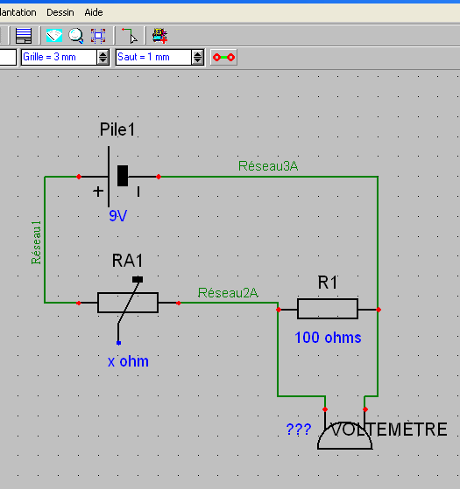
Fabrication du circuit imprimé
5. Mise en œuvre de la solution:
A partir du schéma structurel, grâce au logiciel Big CI et une
fraiseuse à commande numérique on fabrique le circuit imprimé
(gravure à l’anglaise).

Slide 25
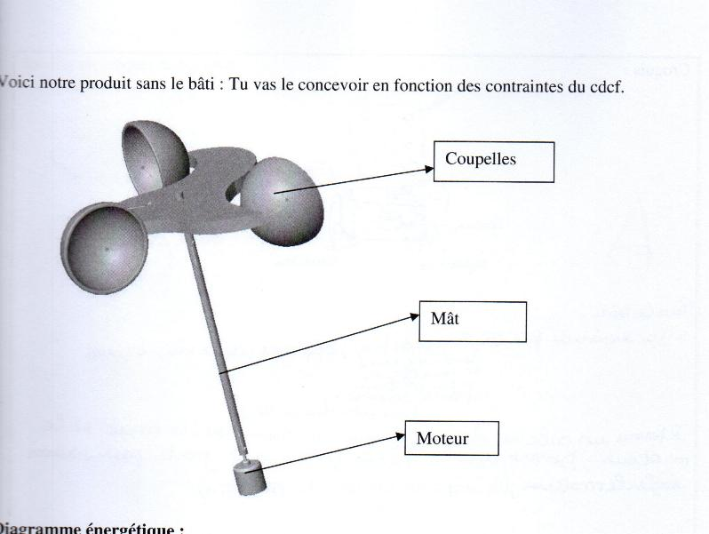
Recherche de solutions mécaniques
On nous a demandé de réaliser le bâti en respectant les contraintes. Pour des raisons écologiques, et organisationnelles, et après avoir étudié l’impact sur l’environnement des matières plastiques, nous avons d’abord fabriqué avec du carton le bâti pour minimiser les déchets.
Puis nous avons testé « par soufflerie » les bâtis.
FC4 : Ne pas dépasser la hauteur de la voile.
FC5 : Etre protégé de la pluie, de la neige…….
FC6 : Tenir sur une surface plane.
FC7 : Etre sécurisant.
FC8 : minimiser la perte d’énergie par frottement.
FC9: Etre fabriqué avec les machines outils se trouvant dans la salle de Technologie.
On recherche à maintenir cet ensemble « sur pied ».

Slide 26
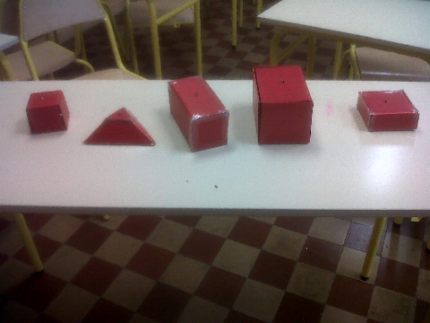
Proposition de bâtis
On a imaginé une boite avec une ouverture devant pour fixer notre moteur et le changer en cas de panne .
En photos, toutes les réalisations des différents groupes :
G1
G2
G3
G4
G5

Slide 27
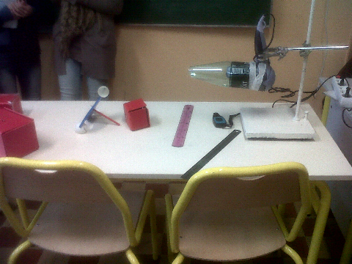
Les tests des bâtis par soufflerie
On positionne la hauteur du sèche cheveux à 20 cm du sol.
On l’allume et on met la vitesse maximale.
Avec l’anémomètre portatif, on mesure la vitesse du vent au maximum. Cette valeur est de 41, 3 Km/h
Puis on approche notre prototype le plus proche de la source du vent.
On marque d’un trait sur la table la position du bâti.
On allume le sèche cheveu à son maximum ;
On regarde si notre prototype s’est déplacé sous l’effet de la force du vent.
Ce prototype n’a pas tenu sous l’effet du vent

Slide 28
Validation des solutions
On a récapitulé les solutions électroniques et mécaniques et dessiné notre prototype au complet. On a choisi la forme du support de mât parmi les propositions des groupes pour le concours

Slide 29
Organisation de la production
On a établi la matrice d’antériorités et on va organiser notre fabrication (diagramme de Gantt). En cours………
Exemples du Ventiomètre

Slide 30
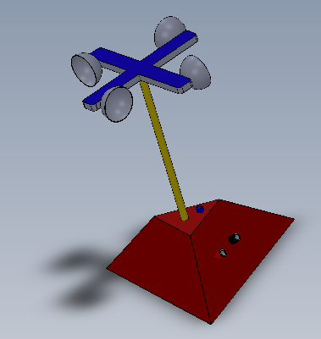
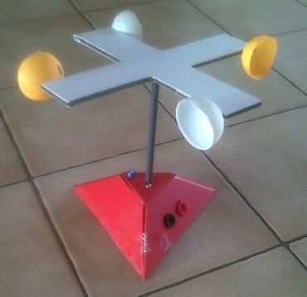
Notre anémomètre en cours de fabrication
Voici notre anémomètre. Puis des affiches et diaporamas en présentation. Nous voulons tout intégrer dans notre socle.
Le bâti a été réalisé par le groupe 2 et le mât a été imaginé par le groupe 5.
.ORG
Résistance variable pour étalonner
Douilles pour brancher le voltmètre

Slide 31
L’évolution grâce à notre savoir, savoir faire,et savoir être au cours de cette année
Avant notre anémomètre c’était ça, mais ça c’était avant. Maintenant c’est ça.
On a appris à travailler ensemble en groupe.

Slide 32
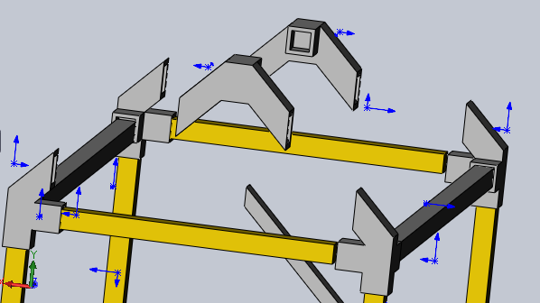
Fabrication de notre serre
On a donc en main un capteur de la vitesse du vent. Maintenant nous allons nous intéresser à la fabrication de notre serre. Nous avons reçu les instructions sur les mesures de notre professeur de SVT en concertation avec leurs élèves. A savoir que la longueur soit égale à 250 mm et la largeur à 150 mm. Nous avons donc conçu la maquette en 3D. Mais il fallait définir les mesures du toit. Nous avions donc un problème mathématique à résoudre. Le professeur de technologie nous a conçu les attaches. Nous avons ouvert le fichier assemblage de la serre et nous avons constaté trois problèmes.
Pb 1 : Les longueurs des poutres aux dessus sont trop courtes.
Pb 2 : Idem vois images.
Pb 3 : On ne connait pas la longueur des poutres obliques (arbalétriers). ?
Pb 2
Pb 1
Longueur?
Pb 3

Slide 33
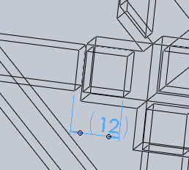
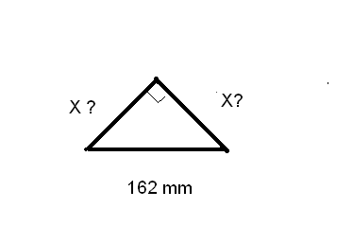
Résolution de problème de mathématiques et de technologie
Les deux premiers problèmes ont été résolues avec le logiciel Solidworks en prenant les mesures. Il faut rajouter 12 mm aux 150mm soit 162 mm pour les deux entraits et les deux poutres.
Pour les arbalétriers, nous avons un triangle rectangle isocèle.
On a appris en mathématiques à résoudre une équation à une inconnue et appliquer le théorème de Pythagore.
A
C
B
D’après le théorème de Pythagore dans le triangle ABC rectangle en Aon a X²+X² = (162)² Soit 2X²= 26244 soit X²= 13122 d’où X= 114,5 mm soit à peu près 11,5 cm.
La longueur des 2 arbalétriers mesurent 11,5 cm.
Nous avons vérifié avec SolidWorks (Prototypage rapide).

Slide 34
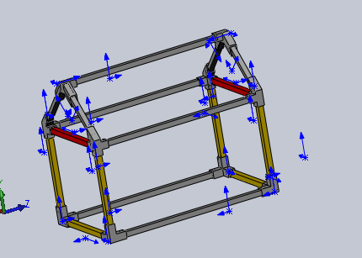
Chaîne fonctionnelle
Chaîne d’information
Vent
Energie
éolienne
Acquérir
Traiter
Communiquer ou transmettre
Capteur de vent Carte Arduino fils
Ordres
Chaîne d’énergie
Alimenter
Distribuer
Convertir
Transmettre
Monter ou descendre
Piles ou Connex. Usb fils élect moteur électrique bras articulé

Slide 35
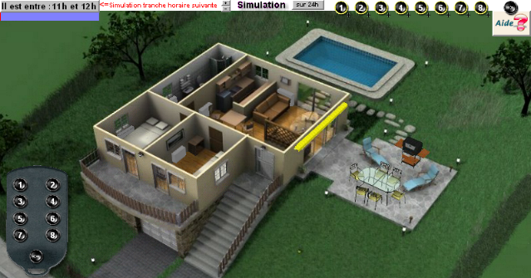
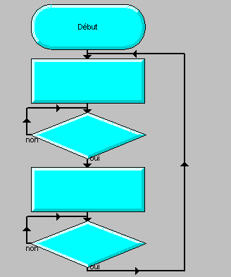
Organigramme
On s’est familiarisé avec Domotique 4 et Maqplus pour construire notre organigramme.
Ouvrir le store
Trop de vent ?
Voir avec les SVT (photosynthèse)
Rentrer le store
Il faudra rajouter un capteur de lumière
Trop lumineux ?

Slide 36
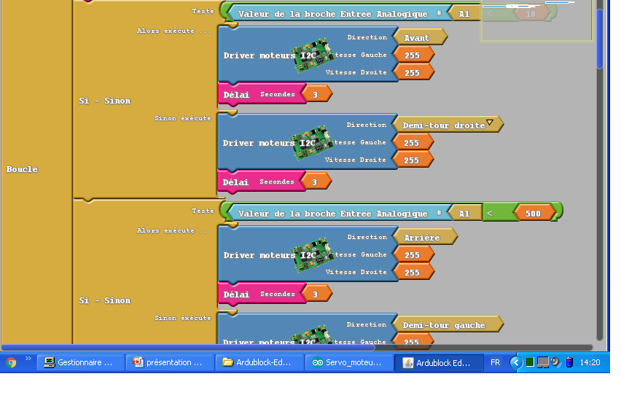
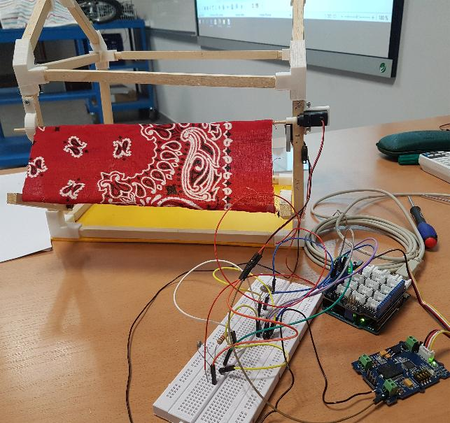
Programmation
Voici donc notre maquette terminée et nous avons rajouter un capteur de chaleur à l’intérieur de la serre. Par la suite nous rajouterons d’autre capteur.Attention pour protéger la carte Arduino, nous avons ajouté une diode…
Stop
Stop

Slide 37
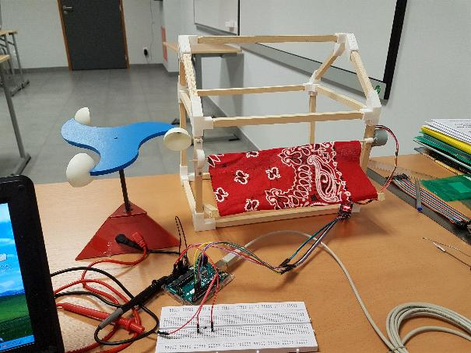
Merci…..
On remercie les professeurs de mathématiques, physiques chimie, technologie et svt pour leurs aides….
On remercie la Maison des sciences de Marseille : Hannah ROBIN, Evelyne Salançon,……………………… pour les ateliers (gestion de l’eau……).

